Slide 1

#004
Professor:
Álvaro Lopes Rios
Disciplina:
Banco de Dados II
Data:
14 de abril de 2025
Local:
Rio Branco/AC
DDL: Restrições (Unique, Foreign Key, Check)
Compreender o uso de restrições para garantir integridade dos dados
Aplicar Unique, Foreign Key e Check

Slide 2
Restrições no SQL:
Restrição | Função
PRIMARY KEY | Identificador único obrigatório
UNIQUE | Valor único, mas pode ser nulo
FOREIGN KEY | Relaciona tabelas
NOT NULL | Impede valores nulos
CHECK | Impõe regras sobre valores

Slide 3
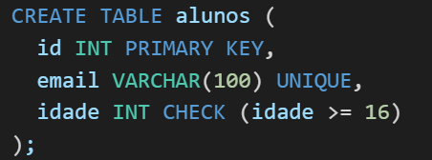
Exemplo – UNIQUE e CHECK

Slide 4
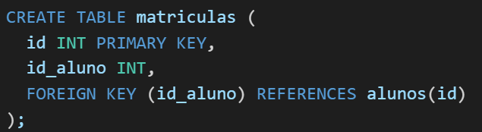
Exemplo – Foreign Key

Slide 5
Exemplos
Use CHECK para regras de negócio (ex: idade mínima)
UNIQUE permite múltiplos NULL (exceto em alguns SGBDs)
Possíveis dúvidas:
Posso ter mais de um UNIQUE na tabela? → Sim
Posso ter mais de uma FOREIGN KEY? → Sim

Slide 6
Exercicios
Crie a tabela professores com id, email (único) e salario com CHECK (> 1200)
Crie a tabela turmas com id_professor e FOREIGN KEY para professores

Slide 7
#005
Professor:
Álvaro Lopes Rios
Disciplina:
Banco de Dados II
Data:
15 de abril de 2025
Local:
Rio Branco/AC
Exercicios práticos com DDL: Projeto de esquema
Consolidar uso de Create Table. Tipos de dados e restrições
Projetar estrutura de banco de dados relacional

Slide 8
Exercicios
Tabelas:
clientes → id, nome, email (único)
produtos → id, nome, preco (CHECK > 0)
pedidos → id, id_cliente (FK)
itens_pedido → id, id_pedido (FK), id_produto (FK), quantidade
Dicas e dúvidas comuns:
Cuidado com a ordem de criação (tabelas com FK vêm depois)
Verifique nomes de colunas e restrições com atenção

Slide 9
#007
Professor:
Álvaro Lopes Rios
Disciplina:
Banco de Dados II
Data:
23 de abril de 2025
Local:
Rio Branco/AC
DQL – Select e Where
Aprender o uso correto do comando SELECT
Usar Select com filtros

Slide 10
Antes dos Filtros, como puxar dados do Banco?
Com o SELECT
O que é SELECT * FROM?
É o comando mais básico da linguagem SQL para consultar dados em uma tabela.

Slide 11
Antes dos Filtros, como puxar dados do Banco?
Com o SELECT
O que é SELECT * FROM?
É o comando mais básico da linguagem SQL para consultar dados em uma tabela.
SELECT: indica que estamos selecionando dados.
*: significa “todas as colunas”.
FROM: indica de qual tabela os dados virão.

Slide 12
Selecionando os dados da tabela Clientes
SELECT * FROM clientes;
Isso retorna todos os registros da tabela clientes.

Slide 13
Selecionando os dados da tabela Clientes
Mas cuidado com o *.
Embora seja muito usado durante o aprendizado ou para testes, não é recomendado em sistemas reais ou consultas grandes, porque:
Pode trazer muita informação desnecessária.
Pode causar lentidão em sistemas com muitos registros ou colunas.
Se o esquema da tabela mudar, o resultado pode mudar também.

Slide 14
Melhor prática: selecionar as colunas desejadas
SELECT nome, email FROM clientes;

Slide 15
Recapitulando
Parte do comando | Significado
SELECT | Diz que vamos puxar dados
* | Todas as colunas
FROM | Qual tabela usar

Slide 16
Praticando
1 - Mostre todos os dados da tabela alunos.
2 - Mostre apenas os nomes e titulações dos professores.
3 - Liste os nomes e os emails de todos os alunos cadastrados.
4 - Mostre o nome e a carga horária de todas as disciplinas.
5 - Mostre todos os registros da tabela notas.
6 - Exiba apenas os nomes e os emails dos professores.

Slide 17
Clausura Where
O que é a cláusula WHERE?
A cláusula WHERE serve para filtrar registros em uma consulta SQL. Ela permite dizer ao banco de dados:
"Me traga apenas os dados que atendem a determinada condição."

Slide 18
Sintaxe Básica
SELECT colunas
FROM tabela
WHERE condição;

Slide 19
Sintaxe Básica
Quando usar o WHERE?
Sempre que você não quiser todos os registros, mas apenas os que atendem a um critério específico.
Exemplos:
Alunos com idade maior que 18
Produtos com preço abaixo de R$ 100
Professores com titulação "Doutor"
Pedidos com status "Cancelado"

Slide 20
Where – Exemplos Básicos
Buscar alunos com nome específico
SELECT * FROM alunos
WHERE nome = 'Ana Souza’;
Professores com título "Doutor”
SELECT nome FROM professores
WHERE titulacao = 'Doutor’;
Notas menores que 7.0
SELECT * FROM notas
WHERE nota < 7.0;

Slide 21
Where – Pontos Importantes
Situação | Detalhe
Texto | Use aspas simples: 'Texto'
Números | Não precisa de aspas
Datas | Também usam aspas simples: '2023-01-01'
Sem WHERE | A consulta traz todos os dados da tabela
Dicas rápidas:
Você pode usar operadores: =, !=, <, >, <=, >=
Pode combinar condições com AND, OR, NOT
WHERE é obrigatório para limitar atualizações e exclusões com UPDATE ou DELETE (para evitar alterar tudo!)

Slide 22
Operador | Significado | Exemplo de uso | Explicação
= | Igual | WHERE nome = 'Ana' | Filtra registros com valor exato igual
!= | Diferente | WHERE nota != 10 | Filtra registros com valor diferente
<> | Diferente (forma alternativa) | WHERE idade <> 18 | Equivale a !=
> | Maior que | WHERE preco > 100 | Seleciona valores maiores que o indicado
< | Menor que | WHERE carga_horaria < 40 | Seleciona valores menores que o indicado
>= | Maior ou igual | WHERE nota >= 7 | Inclui o valor limite
<= | Menor ou igual | WHERE idade <= 16 | Inclui o valor limite
IS NULL | Valor nulo (vazio) | WHERE telefone IS NULL | Verifica se o valor está ausente (nulo)
IS NOT NULL | Valor não nulo | WHERE email IS NOT NULL | Verifica se o valor existe
Operadores de Comparação

Slide 23
Operadores Logicos
Operador | Significado | Uso típico
AND | E – todas as condições devem ser verdadeiras | WHERE nota > 7 AND id_disciplina = 2
OR | OU – pelo menos uma condição deve ser verdadeira | WHERE titulacao = 'Mestre' OR titulacao = 'Doutor'
NOT | NÃO – nega uma condição | WHERE NOT nome = 'Ana Souza'

Slide 24
Operadores Logicos
Operador | Significado | Uso típico
AND | E – todas as condições devem ser verdadeiras | WHERE nota > 7 AND id_disciplina = 2
OR | OU – pelo menos uma condição deve ser verdadeira | WHERE titulacao = 'Mestre' OR titulacao = 'Doutor'
NOT | NÃO – nega uma condição | WHERE NOT nome = 'Ana Souza'

Slide 25
Praticando:
1- Liste o nome e a data de nascimento dos alunos que nasceram depois de 01/01/2005. 2 - Mostre nome e titulação de todos os professores que não têm o título 'Mestre’.
3 - Exiba o nome das disciplinas que têm carga horária igual a 40 ou 60.
4 - Liste todas as notas que estão entre 7 e 9, com o ID do aluno e da disciplina.
5 - Exiba professores cujo nome seja “Sérgio Oliveira” ou cujo email esteja ausente (NULL).

Slide 26
Deletando dados
DELETE FROM clientes WHERE id = 2;
DELETE FROM produtos WHERE nome = 'Mouse';

Slide 27
Deletando dados
Importante: Sempre use WHERE ao usar UPDATE ou DELETE, para evitar modificar todos os dados por engano.

Slide 28
Exercicios
1. INSERÇÃO DE DADOS (INSERT)
Sabendo que a tabela clientes possui os atributos: id, nome e email;
e que a tabela produtos possui os atributos: id, nome e preco,
insira os seguintes dados no banco:
a) Cliente: João, joao@email.com
b) Cliente: Carla, carla@email.com
c) Produto: Mouse, R$ 59,90
d) Produto: Monitor, R$ 599,90
2. ALTERAÇÃO DE DADOS (UPDATE)
O cliente João trocou de e-mail.
Atualize seu e-mail para joao.silva@email.com na tabela clientes.
3. EXCLUSÃO DE DADOS (DELETE)
O produto Mouse foi descontinuado.
Remova-o da tabela produtos.

Slide 29
Exercicios
Insira 5 clientes e 5 produtos
Atualize o nome de um cliente e o preço de um produto
Delete um produto e um cliente pelo ID

Slide 30
Resumindo
Pode usar UPDATE para aplicar a mesma mudança em vários registros (ex: aumento de preço em massa)
DELETE não pode ser desfeito se não houver backup ou transação
Combine WHERE com AND ou OR para filtros mais precisos
Dúvidas comuns:
Posso usar UPDATE sem WHERE? → Pode, mas altera todos os registros
Preciso colocar aspas em números? → Não. Aspas só para textos e datas

Slide 31
Exemplo – Filtro Com Where
SELECT * FROM clientes WHERE nome = 'Ana’;
SELECT * FROM produtos WHERE preco > 100;

Slide 32
#003
Professor:
Álvaro Lopes Rios
Disciplina:
Banco de Dados II
Data:
09 de abril de 2025
Local:
Rio Branco/AC
DDL: Criação e alterações de tabelas
Compreender e aplicar comandos DDL no SQL.
Criar estruturas de tabelas com diferentes tipos de dados.
Adicionar e modificar colunas com ALTER TABLE.
Definir chaves primárias e estrangeiras.

Slide 33
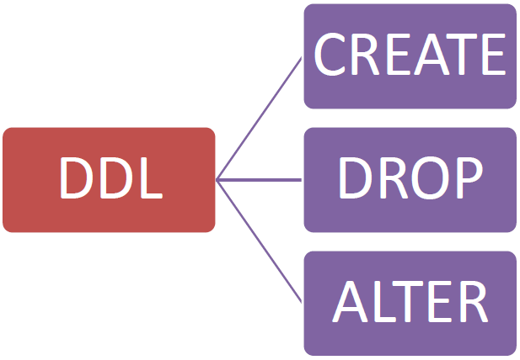
O que é DDL
DDL (Data Definition Language) é a parte da linguagem SQL usada para definir e modificar a estrutura do banco de dados, como criar, alterar ou apagar tabelas, colunas, e restrições.

Slide 34
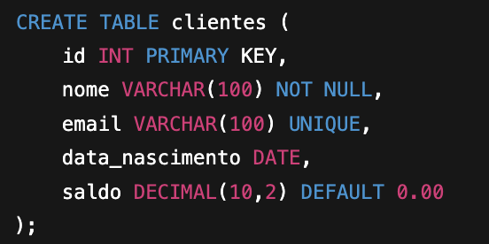
Sintaxe Básica
CREATE TABLE nome_tabela (
nome_coluna tipo_dado restrições,
...
);

Slide 35
Restrições
PRIMARY KEY: Identificador único da tabela.
NOT NULL: Campo obrigatório.
UNIQUE: Garante valores únicos.
DEFAULT: Valor padrão se não for informado.

Slide 36
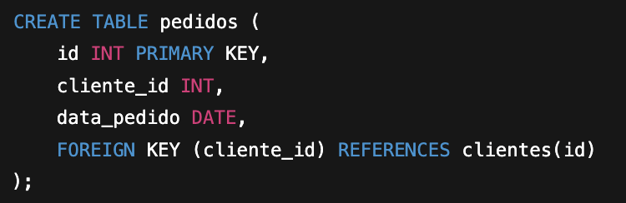
Tabela com chave estrangeira
Aqui, cliente_id é uma chave estrangeira que se relaciona com a tabela clientes.

Slide 37
Alterando tabelas com ALTER TABLE
Adicionar Novas Colunas:
Modificar tipos de dados:
Renomear coluna (depende do SGBD):

Slide 38
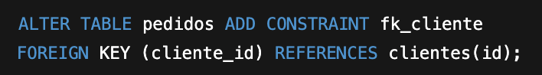

Alterando tabelas com ALTER TABLE
Apagar Colunas:
Adicionar chave estrangeira:
Deletar um banco de dados:

Slide 39
Resumo
Comando | O que faz
CREATE TABLE | Cria uma nova tabela
ALTER TABLE ADD | Adiciona coluna
ALTER TABLE MODIFY | Modifica tipo de uma coluna
ALTER TABLE DROP COLUMN | Remove uma coluna
ALTER TABLE ADD CONSTRAINT | Adiciona restrição
DROP TABLE | Apaga a tabela inteira

Slide 40
Atividade
Parte 1 – Planejamento no papel (20 min)
Cenário: Você está criando o banco de dados de um sistema de biblioteca. Em dupla, desenhe no papel (ou edite em Word/Google Docs):
Tabela de livros
id, título, autor, ano, preço
Tabela de alunos
id, nome, curso, telefone
Tabela de empréstimos
id, id_aluno, id_livro, data_emprestimo, data_devolução
Para cada tabela, defina o tipo de dado mais adequado e indique as chaves primárias e estrangeiras.

Slide 41
Atividade
Parte 1 – Planejamento no papel (20 min)
Cenário: Você está criando o banco de dados de um sistema de biblioteca. Em dupla, desenhe no papel (ou edite em Word/Google Docs):
Tabela de livros
id, título, autor, ano, preço
Tabela de alunos
id, nome, curso, telefone
Tabela de empréstimos
id, id_aluno, id_livro, data_emprestimo, data_devolução
Para cada tabela, defina o tipo de dado mais adequado e indique as chaves primárias e estrangeiras.

Slide 42
Atividade
Parte 2 – Implementação prática (30-40 min)
Passo a passo:
Crie as tabelas no seu SGBD (phpMyAdmin, DBeaver, etc).
Use os tipos adequados: INT, VARCHAR, DATE, DECIMAL.
Aplique PRIMARY KEY, FOREIGN KEY, e NOT NULL.
Depois, use ALTER TABLE para:
Adicionar uma coluna nova em "alunos" chamada email.
Alterar o tipo da coluna preço em "livros" para DECIMAL(8,2).
Apagar a coluna telefone da tabela "alunos" (apenas para treinar).

Slide 43
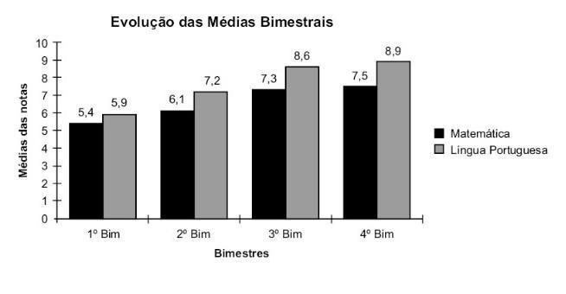
Informação = Dado com contexto
Informação é o dado interpretado
Quando damos sentido ao dado, ele vira informação.
Exemplos:
Dado: “8”
Informação: “João tirou nota 8 em matemática”

Slide 44

Conhecimento = Análise da informação
Conhecimento é quando usamos a informação para tomar uma decisão.
Exemplos:
João percebe que sempre tira nota baixa quando não estuda na véspera -> ele decide mudar seus hábitos.
Vendas do supermercado despencam na parte de presunto -> Decidem fazer uma promoção ou até mesmo colocar o produto mais próximo da padaria

Slide 45
Dados, Informação e conhecimento no cotidiano
Exemplos do dia a dia:
Redes sociais: = dados, engajamento = informação, estratégia de post = conhecimento
Spotify: músicas ouvidas = dado, top 10 do mês = informação, sugestão de playlist = conhecimento
“Spotify: Eu vi que você ouviu a mesma música 22 vezes em um dia…” Legenda: Spotify usando dados, informação e conhecimento.

Slide 46
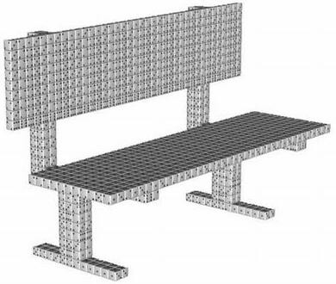
O que é um Banco de Dados?
Um banco de dados é uma coleção de dados relacionados, representando informações sobre um domínio específico, ou seja, sempre que for possível agrupar informações que se relacionam e tratam de um mesmo assunto, posso dizer que tenho um banco de dados.

Slide 47

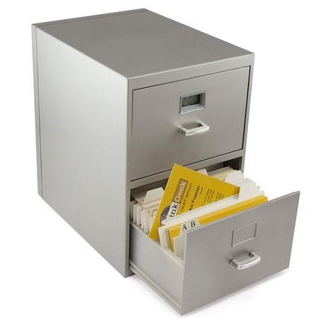
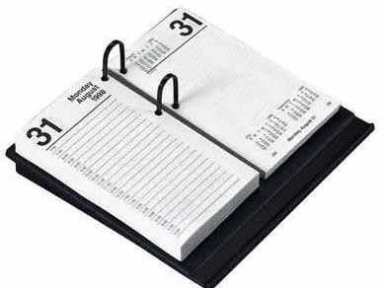
O que é um Banco de Dados?
Um banco de dados não tem, necessariamente de estar informatizado, no entanto, é necessário que os dados tenham algum tipo de significado e organização.

Slide 48

Como eram os dados antes dos bancos de dados informatizados?
Em arquivos de texto, planilhas, fichas físicas
Problemas comuns:
Redundância
Dificuldade de acesso
Erro manuais
“É só da CTRL+F que tu acha o nome do individuo...”

Slide 49
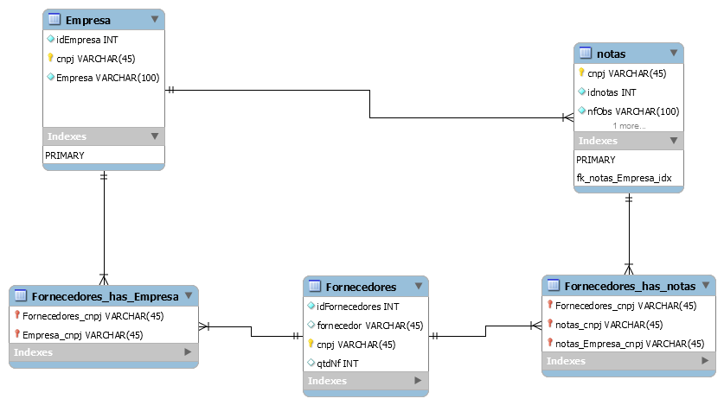
E o que são banco de dados informatizados?
📘 Definição:
Conjunto organizado de dados, com regras e estrutura para facilitar o acesso, gerenciamento e atualização.
🏢 Exemplo prático:
Uma escola usa um BD para armazenar notas, presenças, matrículas e boletins.

Slide 50
Diferenças entre Arquivos e Banco de Dados
Arquivos | Banco de Dados
Sem estrutura rígida | Estrutura padronizada
Difícil de manter | Fácil de atualizar
Pouca segurança | Segurança reforçada
Redundância | Menos redundância

Slide 51





Tipos de Bancos de Dados
Relacional (tabelas interligadas – ex: MySQL, PostgreSQL)
NoSQL (dados flexíveis – ex: MongoDB)
Orientado a Objetos
Distribuído, em nuvem, gráfico...
Foco do curso: Banco de dados relacional!

Slide 52
O que é um SGBD?
O Sistema Gerenciador de Banco de Dados (SGBD) é uma aplicação informatizada(software) que fornece uma interface entre os dados que são armazenados fisicamente no banco de dados e o usuário.
O SGBD possui recursos capazes de manipular as informações do banco de dados e interagir com o usuário.
Exemplos de SGBDs são: Oracle, SQL Server, PostgreSQL, MySQL, o próprio Access do pacote Microsoft Office, entre outros.

Slide 53
SGBD
O SGBD necessita de uma linguagem que permita ao usuário(pessoa ou aplicação) consultar ou operar sobre o banco de dados.
É nesse ponto que aparece a linguagem SQL (Structured Query Language)

Slide 54
SQL - Structured Query Language
Atualmente a linguagem SQL é considerada um padrão dos SGBDR, por isso todos os fabricantes a integram em seus produtos.
O fato de ser um padrão permite que as características essenciais da linguagem são mantidas iguais nos produtos de todos os fabricantes destes sistemas.
A SQL só possui um objetivo que é servir de interface entre o usuário dos dados e o SGBD.

Slide 55
Caracteristicas
Com a linguagem SQL é possível:
Criar, alterar e remover todos os elementos de um banco de dados como tabelas, views e índices.
Inserir, alterar e apagar dados
Consultar o Banco de Dados
Controlar o acesso dos usuários ao Banco de Dados e as operações que cada um deles pode ter acesso
Garantir a consistência e integridade dos dados

Slide 56
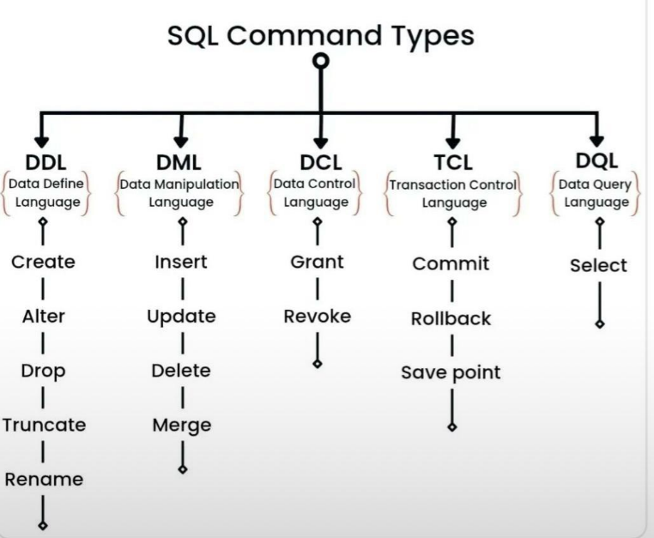
Divisões do SQL
O SQL é dividido entre alguns tipos de comandos, são eles: DDL, DML, DCL, TCL e DQL

Slide 57
Divisões do SQL
Sigla | Nome | Função Principal | Exemplos de Comandos
DDL | Data Definition Language (Linguagem de Definição de Dados) | Criação e estruturação do banco de dados | CREATE, ALTER, DROP, TRUNCATE
DML | Data Manipulation Language (Linguagem de Manipulação de Dados) | Inserir, atualizar e remover dados das tabelas | INSERT, UPDATE, DELETE
DQL | Data Query Language (Linguagem de Consulta de Dados) | Consultar e recuperar dados do banco | SELECT
DCL | Data Control Language (Linguagem de Controle de Dados) | Gerenciar permissões e acessos | GRANT, REVOKE
TCL | Transaction Control Language (Linguagem de Controle de Transações) | Controlar transações no banco (salvar ou desfazer) | COMMIT, ROLLBACK, SAVEPOINT

Slide 58
Divisões do SQL
Dicas rápidas:
🛠️ DDL: Pensa na estrutura do banco – criar e modificar tabelas.
🧾 DML: Mexe nos dados que estão dentro das tabelas.
🔎 DQL: Serve só para buscar informações (e não altera nada).
🔐 DCL: Permite ou proíbe ações de usuários no banco.
♻️ TCL: Garante que os dados não fiquem inconsistentes se algo der errado (transações).

Slide 59
QUIZ

Slide 60
#002
Professor:
Álvaro Lopes Rios
Disciplina:
Banco de Dados
Data:
02 de abril de 2025
Local:
Rio Branco/AC
Tipos de Dados
Perceber os problemas de guardar dados apenas em arquivos (planilhas, texto, papel).
Entender o que é um banco de dados e para que ele serve.
Conhecer os principais banco de dados existentes.
Identificar o banco de dados relacional como foco principal do curso.
Ver onde os bancos de dados aparecem na sua vida (jogos, apps, redes sociais...).

Slide 61
Tipos de Dados permitidos em SQL
Numericos:
Tipo | Descrição | Exemplo
INT | Número inteiro | 42
SMALLINT | Inteiro pequeno (menos memória) | 1200
BIGINT | Inteiro grande | 9,22337E+18
DECIMAL(p, s) ou NUMERIC(p, s) | Número com precisão exata (p = total, s = casas decimais) | 1234.56
FLOAT | Número com ponto flutuante (menos preciso) | 3.14
REAL | Similar ao FLOAT com menor precisão | 9.81

Slide 62
Tipos de Dados permitidos em SQL
Textos (Cadeia de Caracters):
Tipo | Descrição | Exemplo
CHAR(n) | Texto fixo com n caracteres | 'ABC' → 'ABC '
VARCHAR(n) | Texto variável até n caracteres | 'Maria'
TEXT | Texto longo (sem limite exato) | 'Descrição completa do produto...'

Slide 63
Tipos de Dados permitidos em SQL
Datas e Horarios
Tipo | Descrição | Exemplo
DATE | Data | '2025-03-29'
TIME | Hora | '14:35:00'
DATETIME | Data e hora | '2025-03-29 14:35:00'

Slide 64
Tipos de Dados permitidos em SQL
Booleanos
Tipo | Descrição | Exemplo
BOOLEAN | Verdadeiro ou falso | TRUE, FALSE
BIT | Em alguns bancos, usado para armazenar 0 ou 1 | 1

Slide 65
DDL – Conhecendo o SGBD

Slide 66
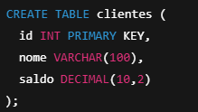
DDL – Criação de Tabelas
Criar Bancos de Dados no SGBD escolhido com tipos de dados diferentes.

Slide 67
DDL – Tipo de Dados
Atributo | Tipo de dado (resposta)
Nome do cliente
Data de nascimento
Salário
Quantidade de produtos
CPF
Cliente ativo? (sim/não)

Slide 68
DDL – Criação de Tabelas
Atributo | Tipo de dado (resposta)
Nome do cliente | VARCHAR ou TEXT
Data de nascimento | DATE
Salário | DECIMAL(10,2)
Quantidade de produtos | INT
CPF | CHAR(11) ou VARCHAR(14)
Cliente ativo? (sim/não) | BOOLEAN

Slide 69
#003
Professor:
Álvaro Lopes Rios
Disciplina:
Banco de Dados
Data:
07 de abril de 2025
Local:
Rio Branco/AC
DDL – Criação de tabelas
Create Table
Primary Key
Not Null

